Slide 1
Project de Gokkers
Ayub Cige
Robin Brongers
Kamiel van de Lande

Slide 2
Inhoudsopgave
Inleiding
Applicatie
  Inleiding
  Inhoudelijke informatie
  Voorbeelden
Website
  Inhoudelijke informatie
  Voorbeelden
Afsluiting

Slide 3

Inleiding
Wie zijn wij ?
Tijdens dit project kregen wij de opdracht een gok game te maken waar je kunt bieden op 4 verschillende struisvogels. Hierbij moest een website komen waar je de game van kan downloaden.
Vragen graag onthouden voor aan het eind van de presentatie.

Slide 4
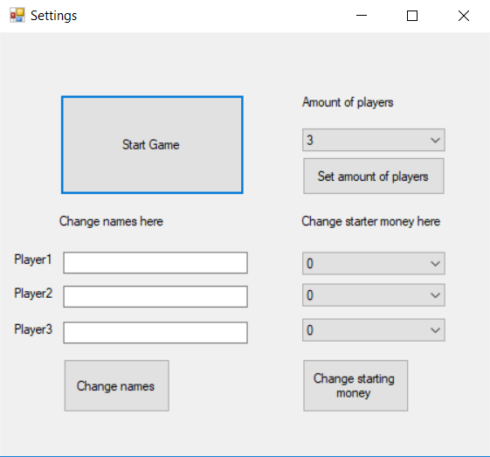
Applicatie
De applicatie begint bij een settings menu waar je het aantal spelers, begin bedrag en speler namen kunt wijzigen.
In het programma heb je 4 struisvogels met een random naam.
Je kunt bieden op 1 struisvogel per race.

Slide 5
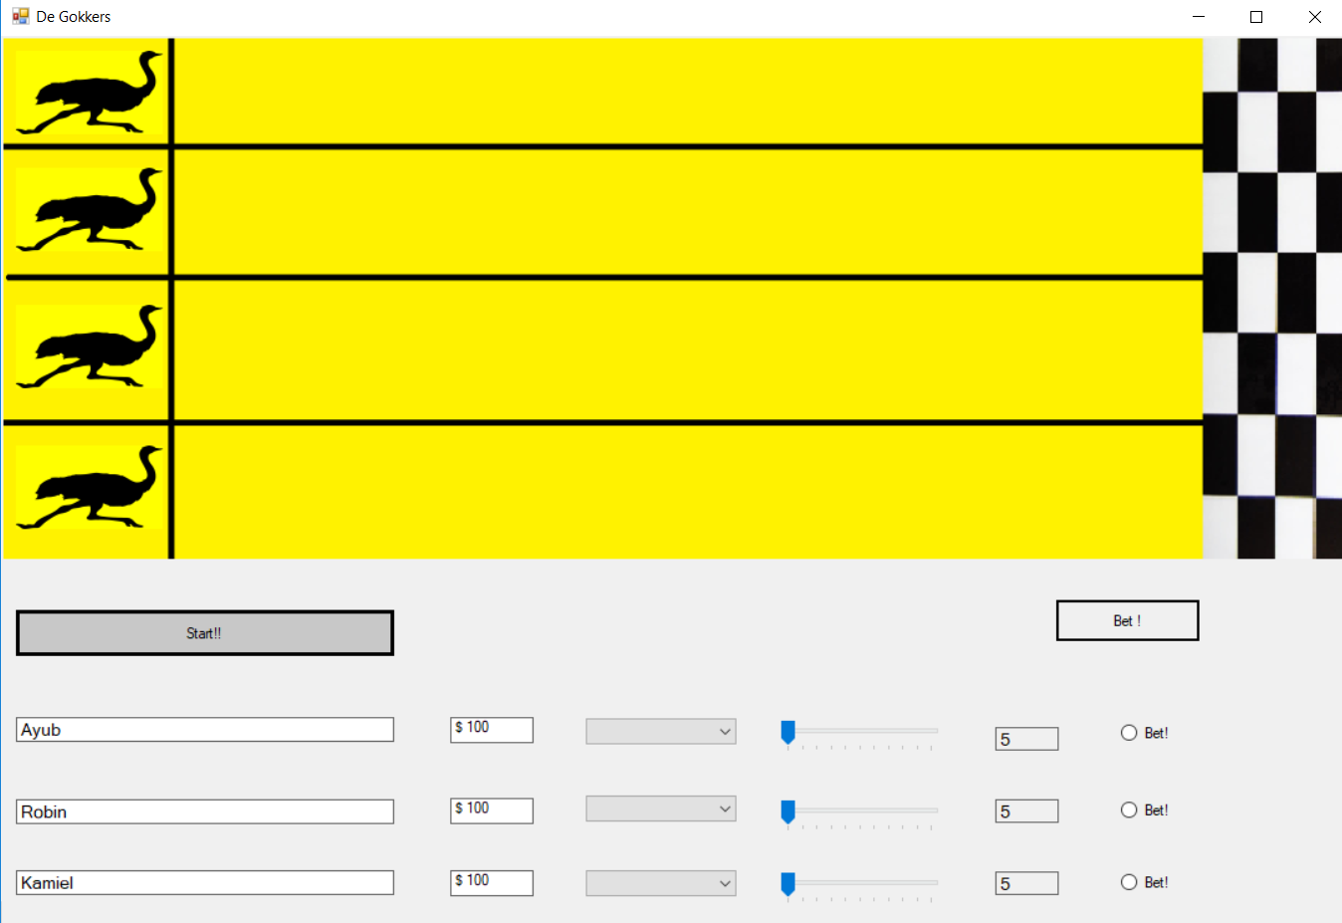
Voorbeeld Applicatie

Slide 6

Website
Op de website kun je registreren en inloggen. Je kunt de game downloaden via de website zodra je ingelogd bent.
Er staat ook een trailer van de applicatie op de website

Slide 7

Voorbeelden Website

Slide 8


Afsluiting
Wij vonden dat het project soepel is verlopen
De enige problemen waar wij tegenaan liepen werden opgelost toen we gebruik gingen maken van GIT.

